Slide 1
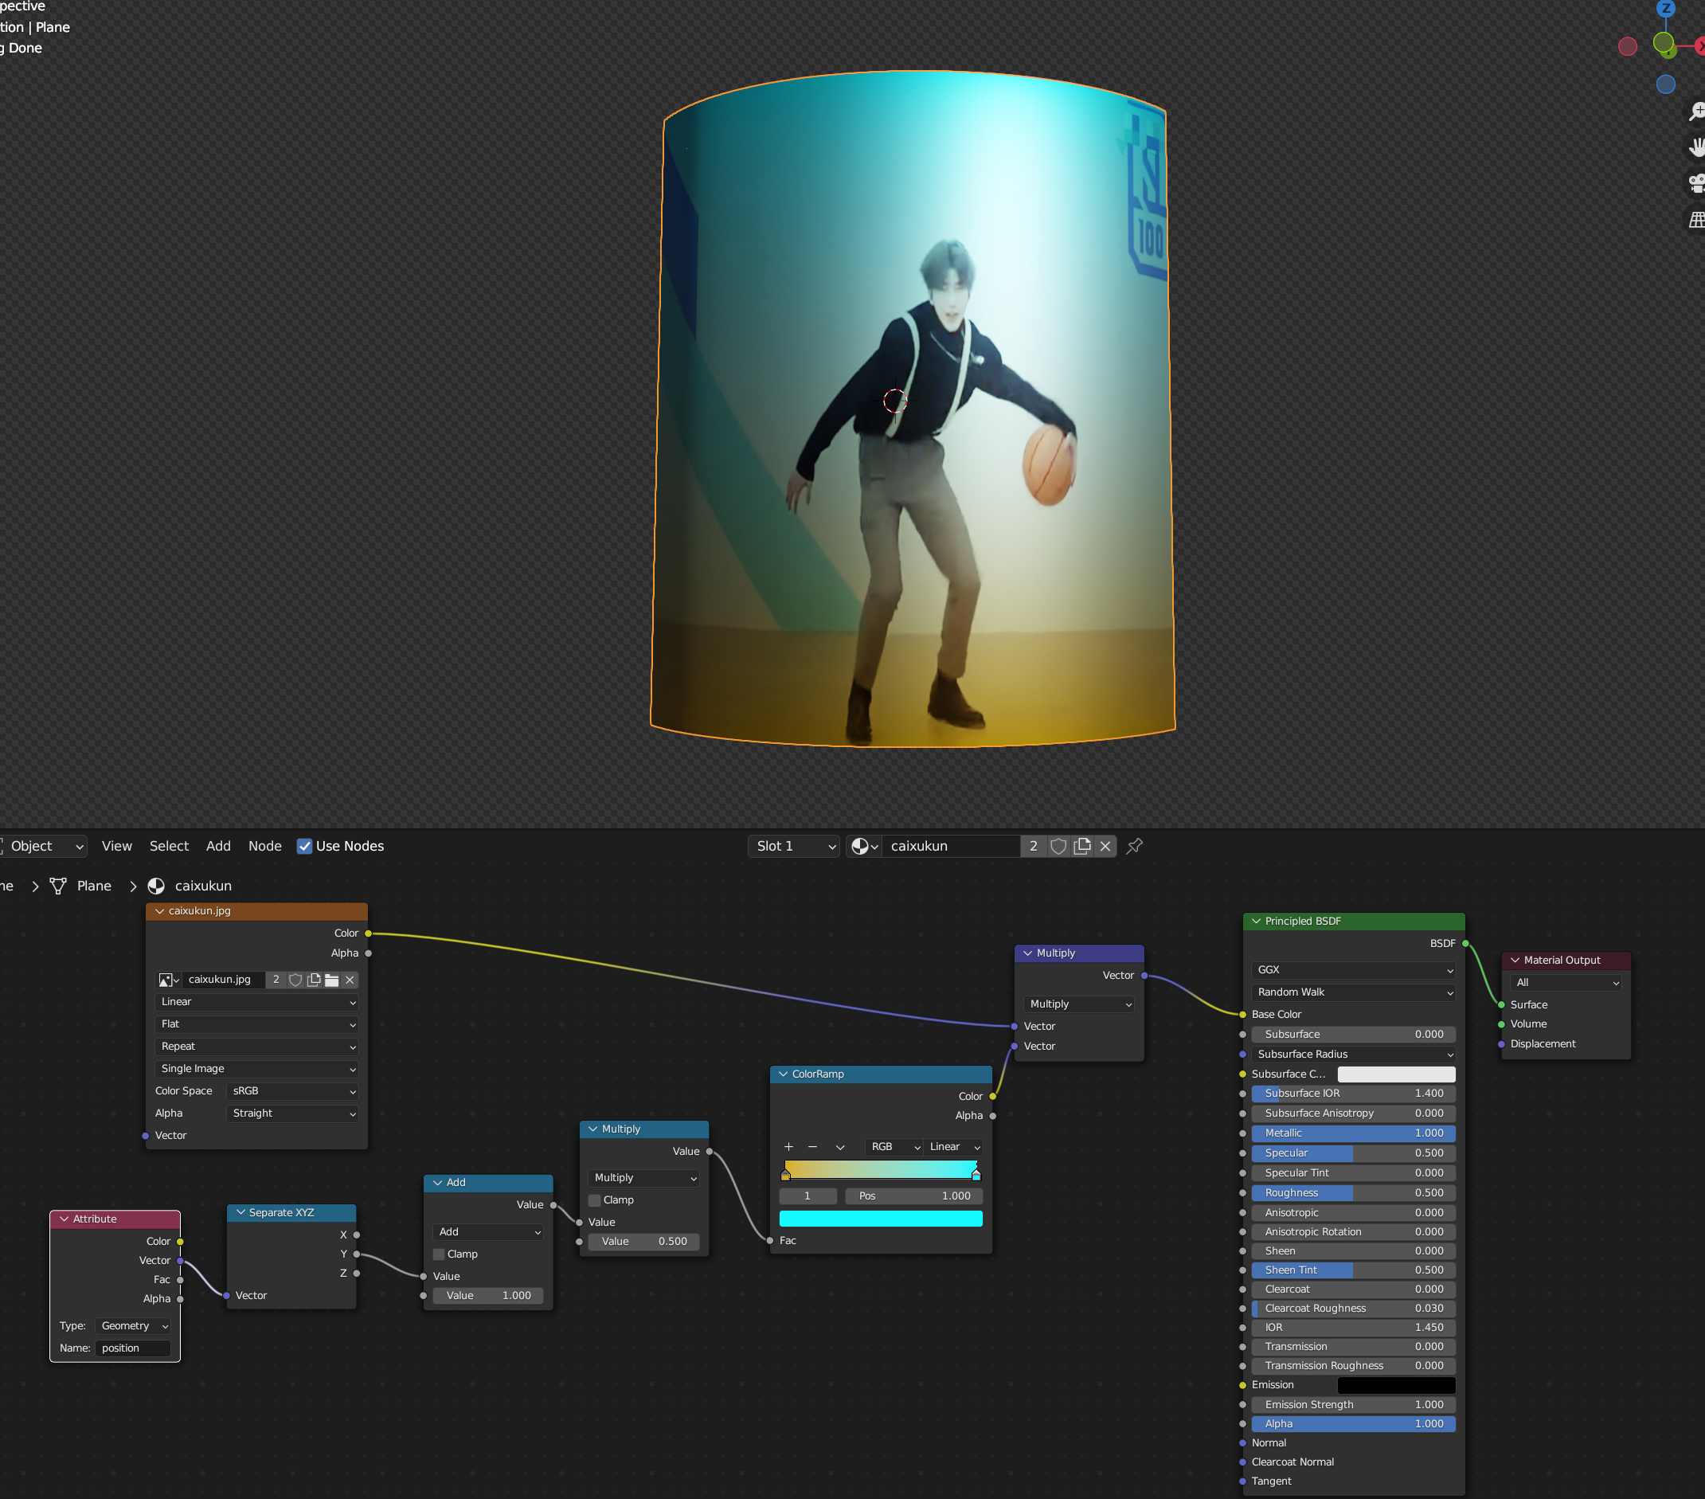
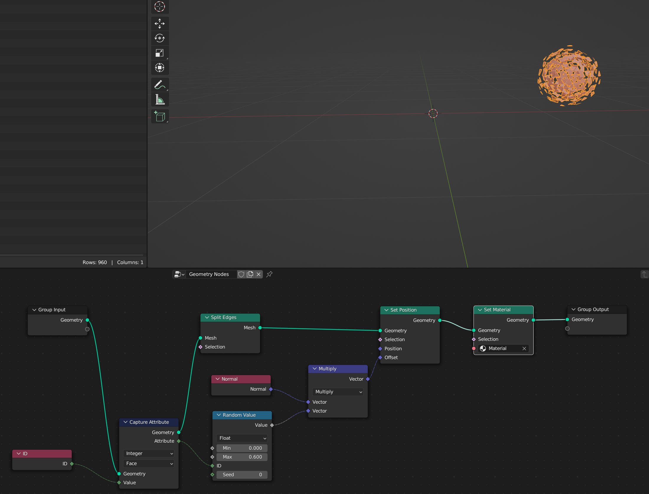
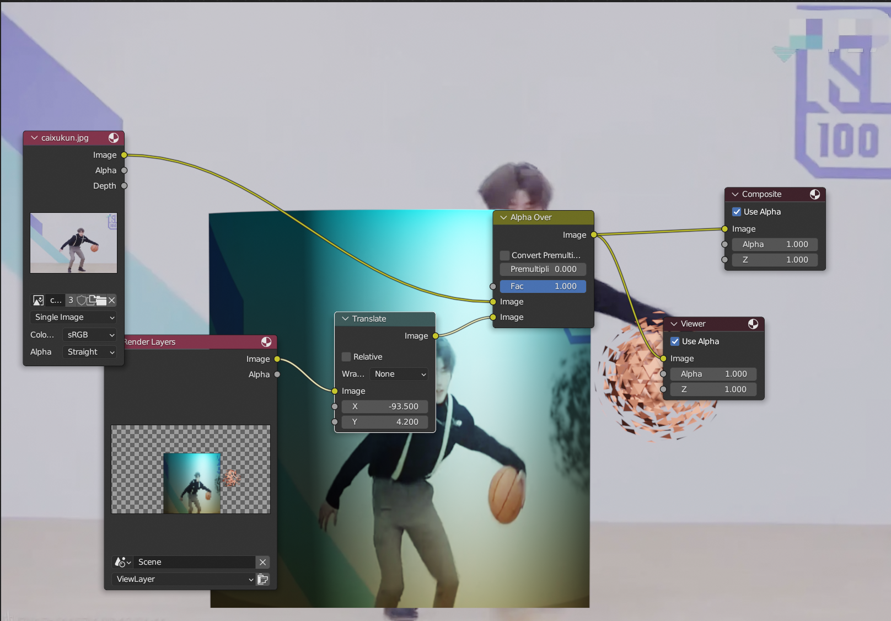
Blender节点图实现
1. 通用节点图
by 最强人类韦少

Slide 2


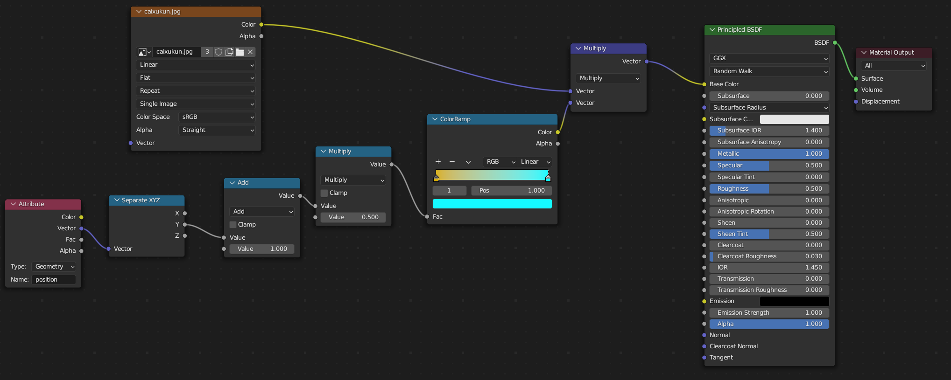
节点图应用：1. 材质节点
blender内置两种带着色的渲染器：基于opengl光栅化的Eevee和基于光线追踪的Cycles（另外还有个用于白模的Workbench渲染器）
通常一套材质节点给两种渲染器共用

Slide 3
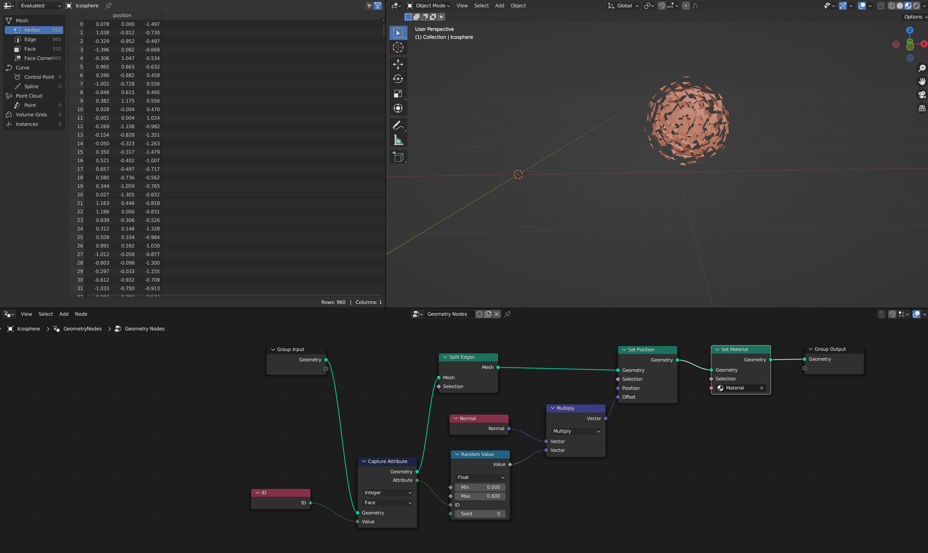
节点图应用：2. 几何节点
操作几何元素（点线面等），生成程序化几何体

Slide 4
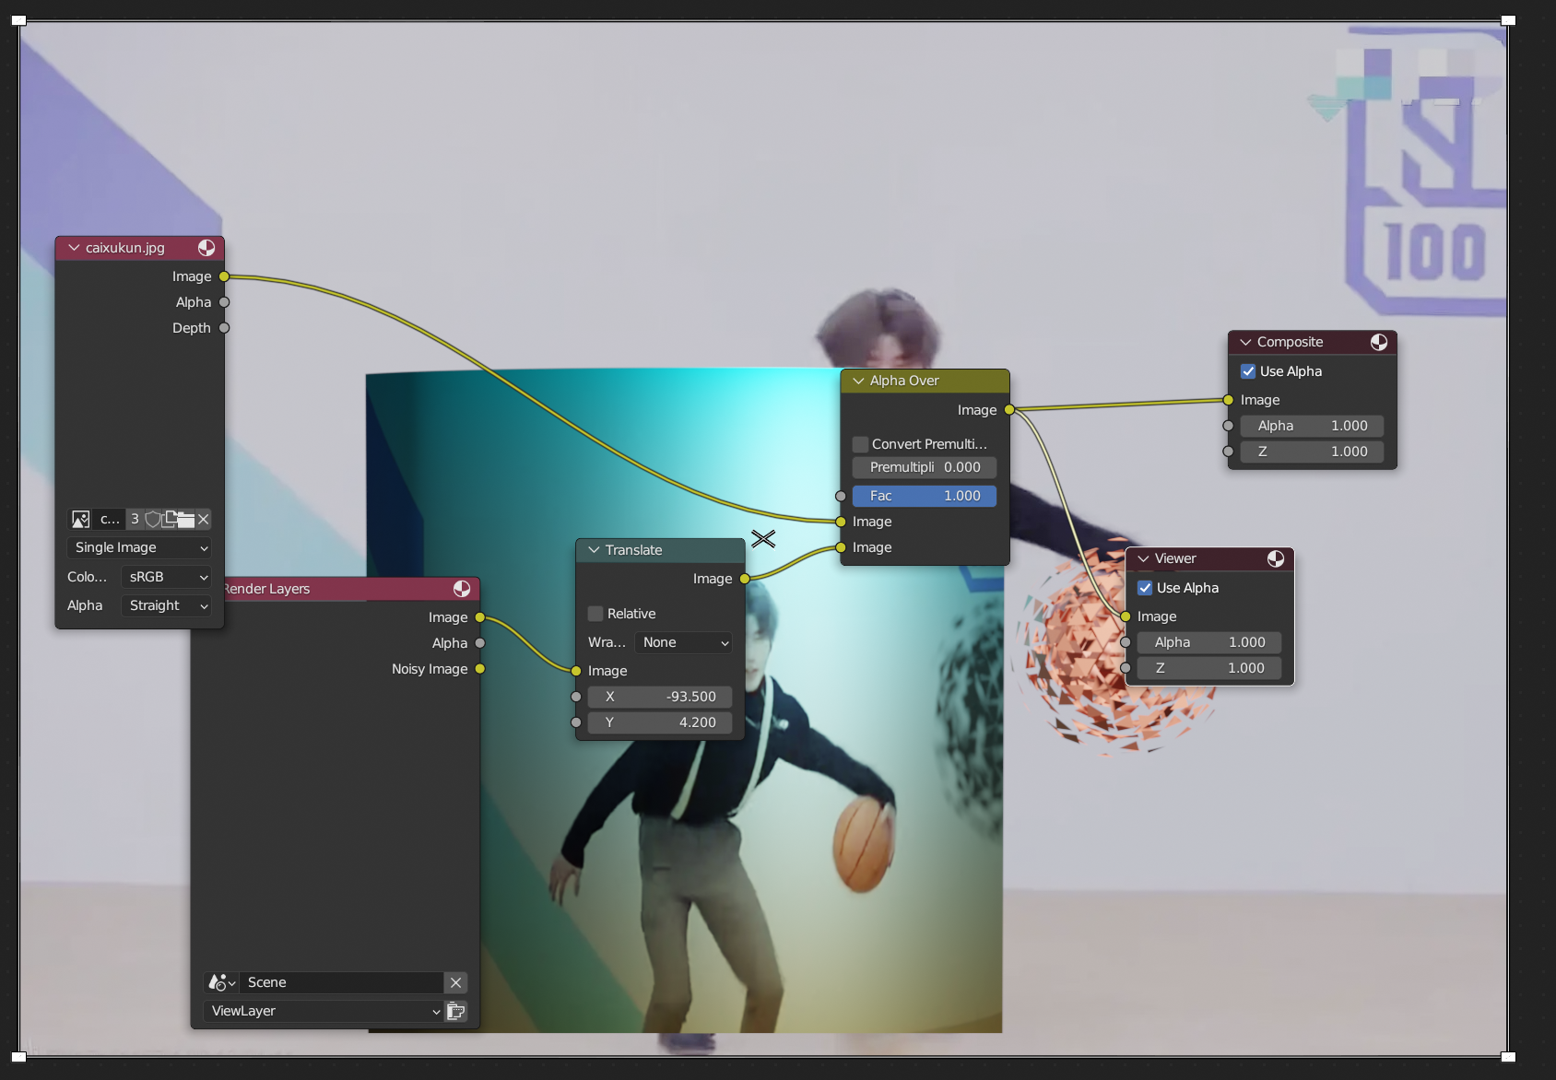
节点图应用：3. 合成节点（后处理）

Slide 5
Outline
本视频只介绍通用节点图（序列化和UI显示）
相关数据结构
如何定义节点
数据存在哪里
特殊逻辑（显示/隐藏引脚、特殊UI控件、make group）
参考代码：blender 3.5

Slide 6
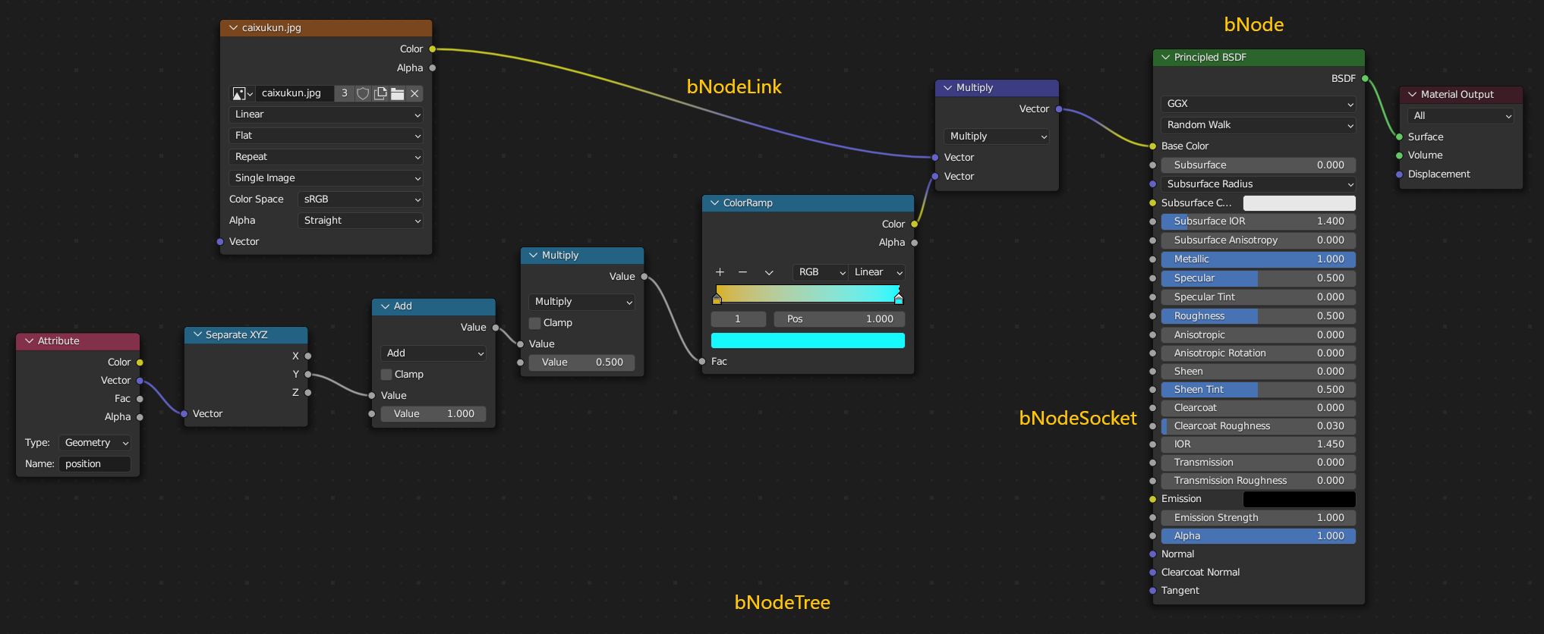
类型定义文件：DNA_node_types.h
bNodeTree：节点图，虽然叫tree但实际上是有向无环图（DAG）
bNode：节点
bNodeSocket：输入/输出引脚
bNodeLink：连线
其他辅助类型、socket存值类型等

Slide 7
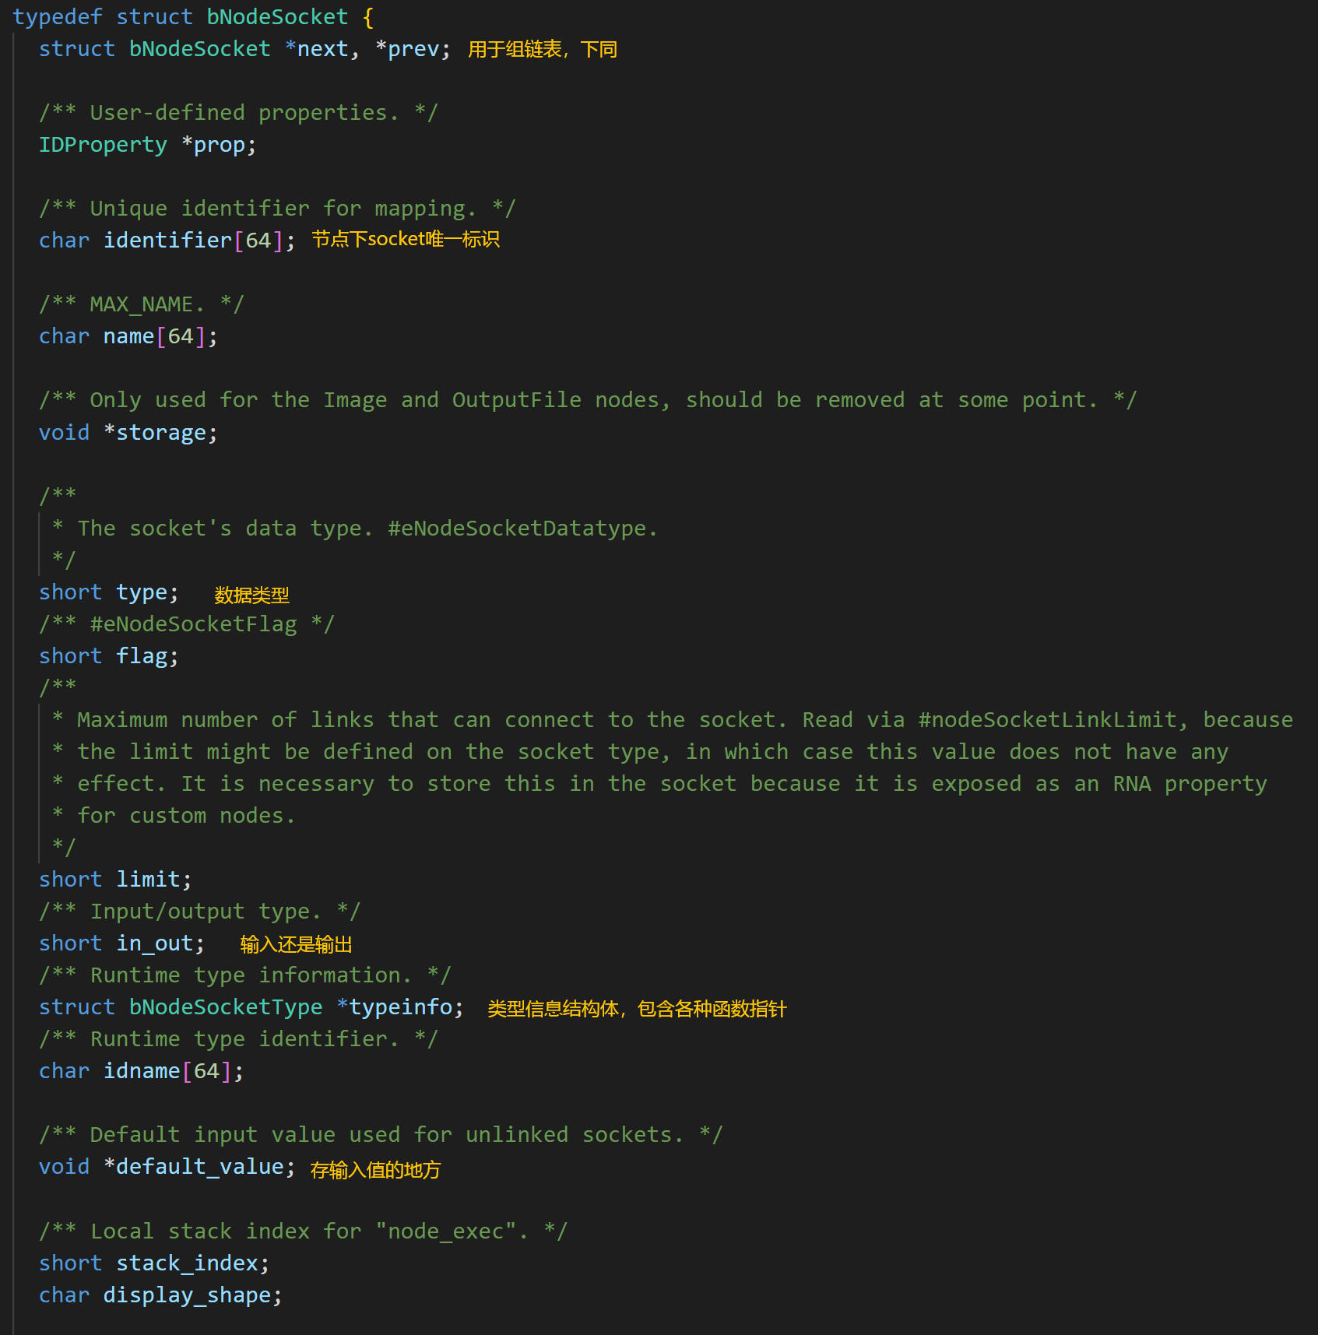
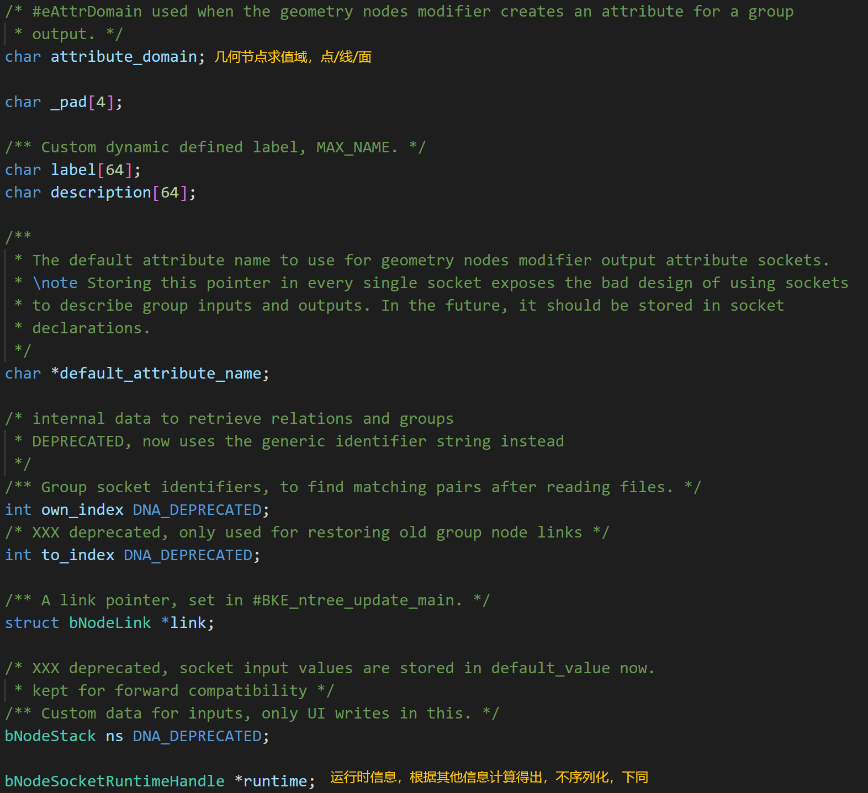
bNodeSocket

Slide 8
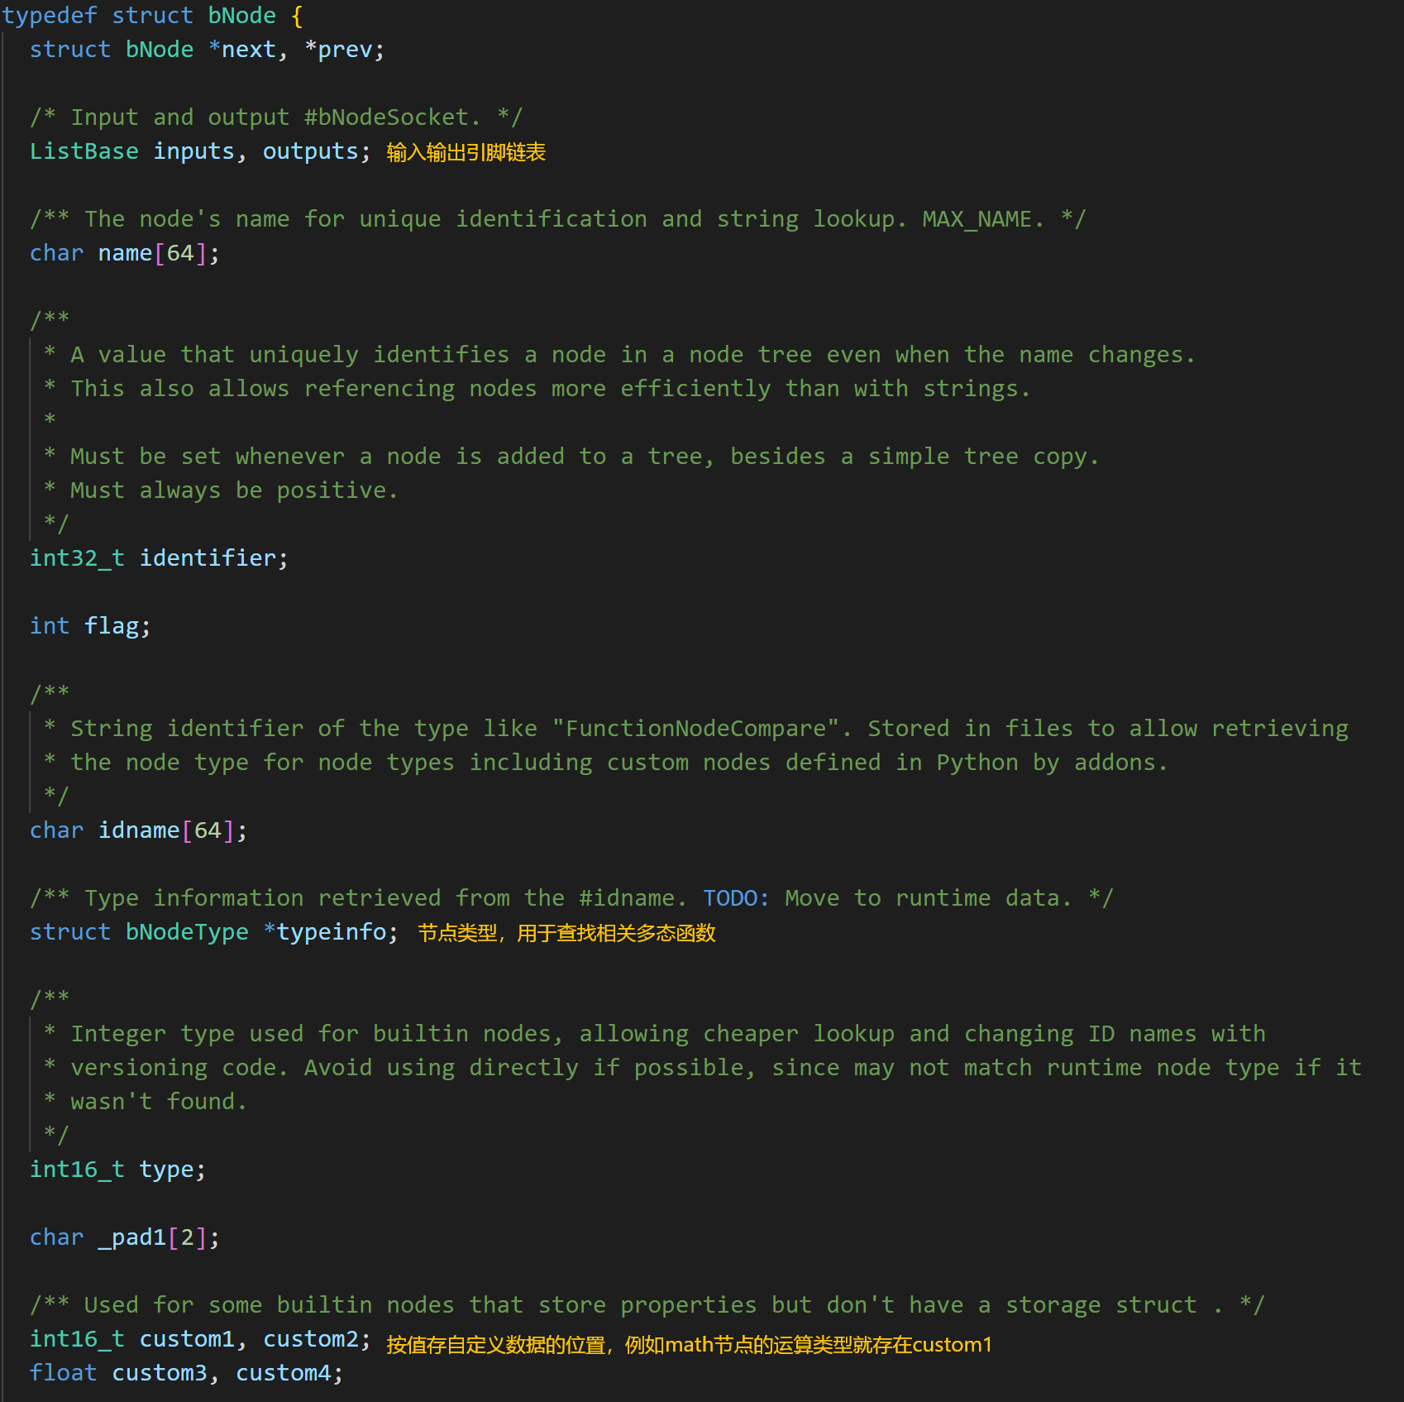
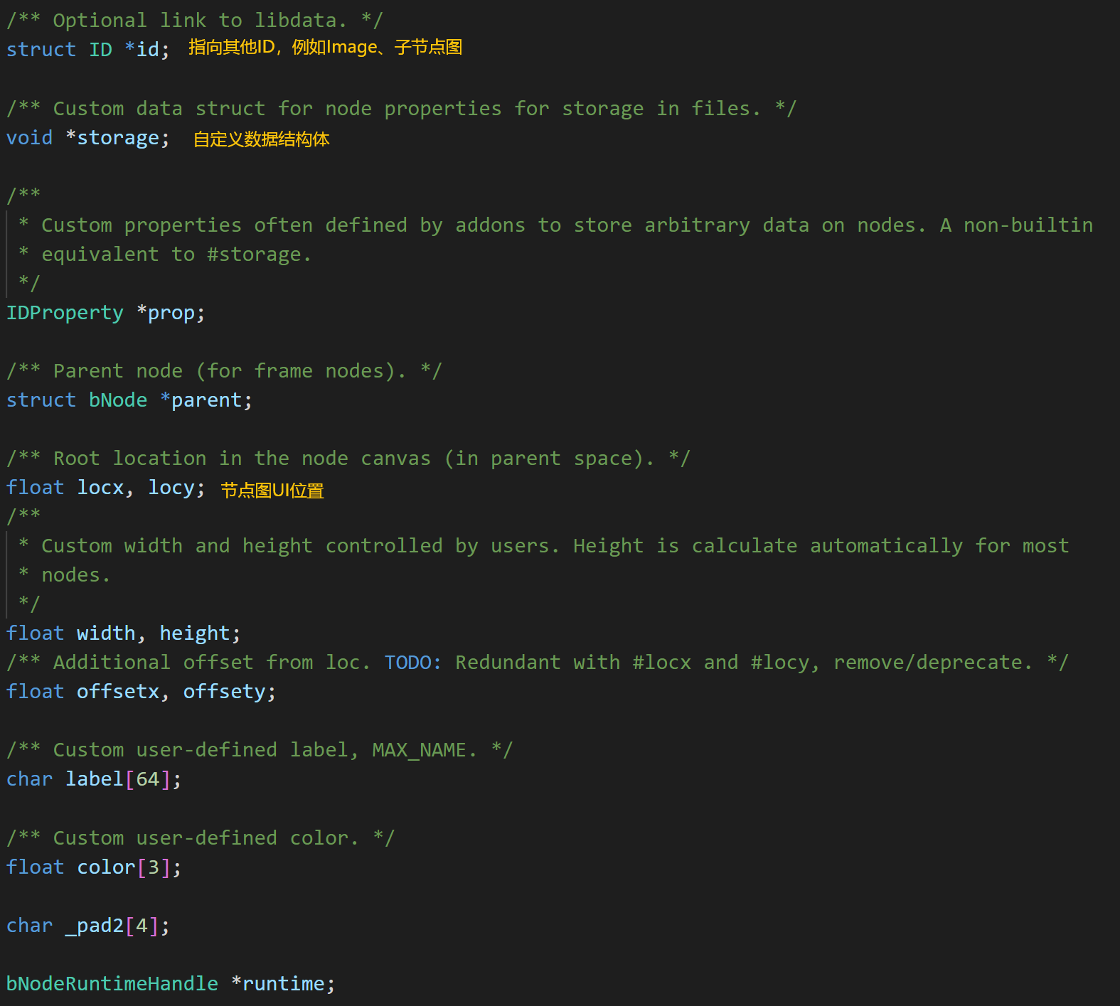
bNode

Slide 9
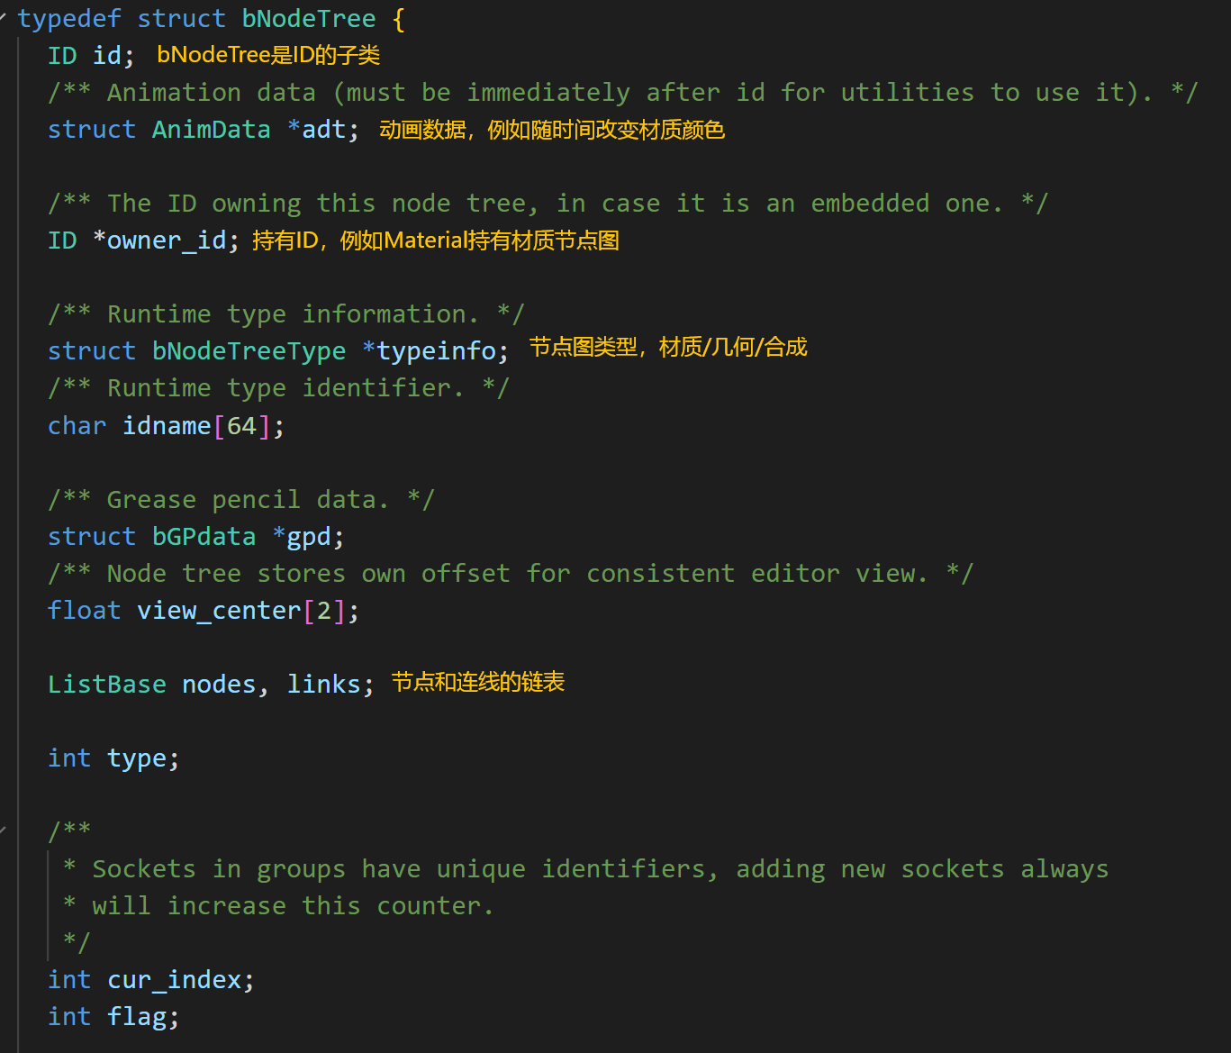
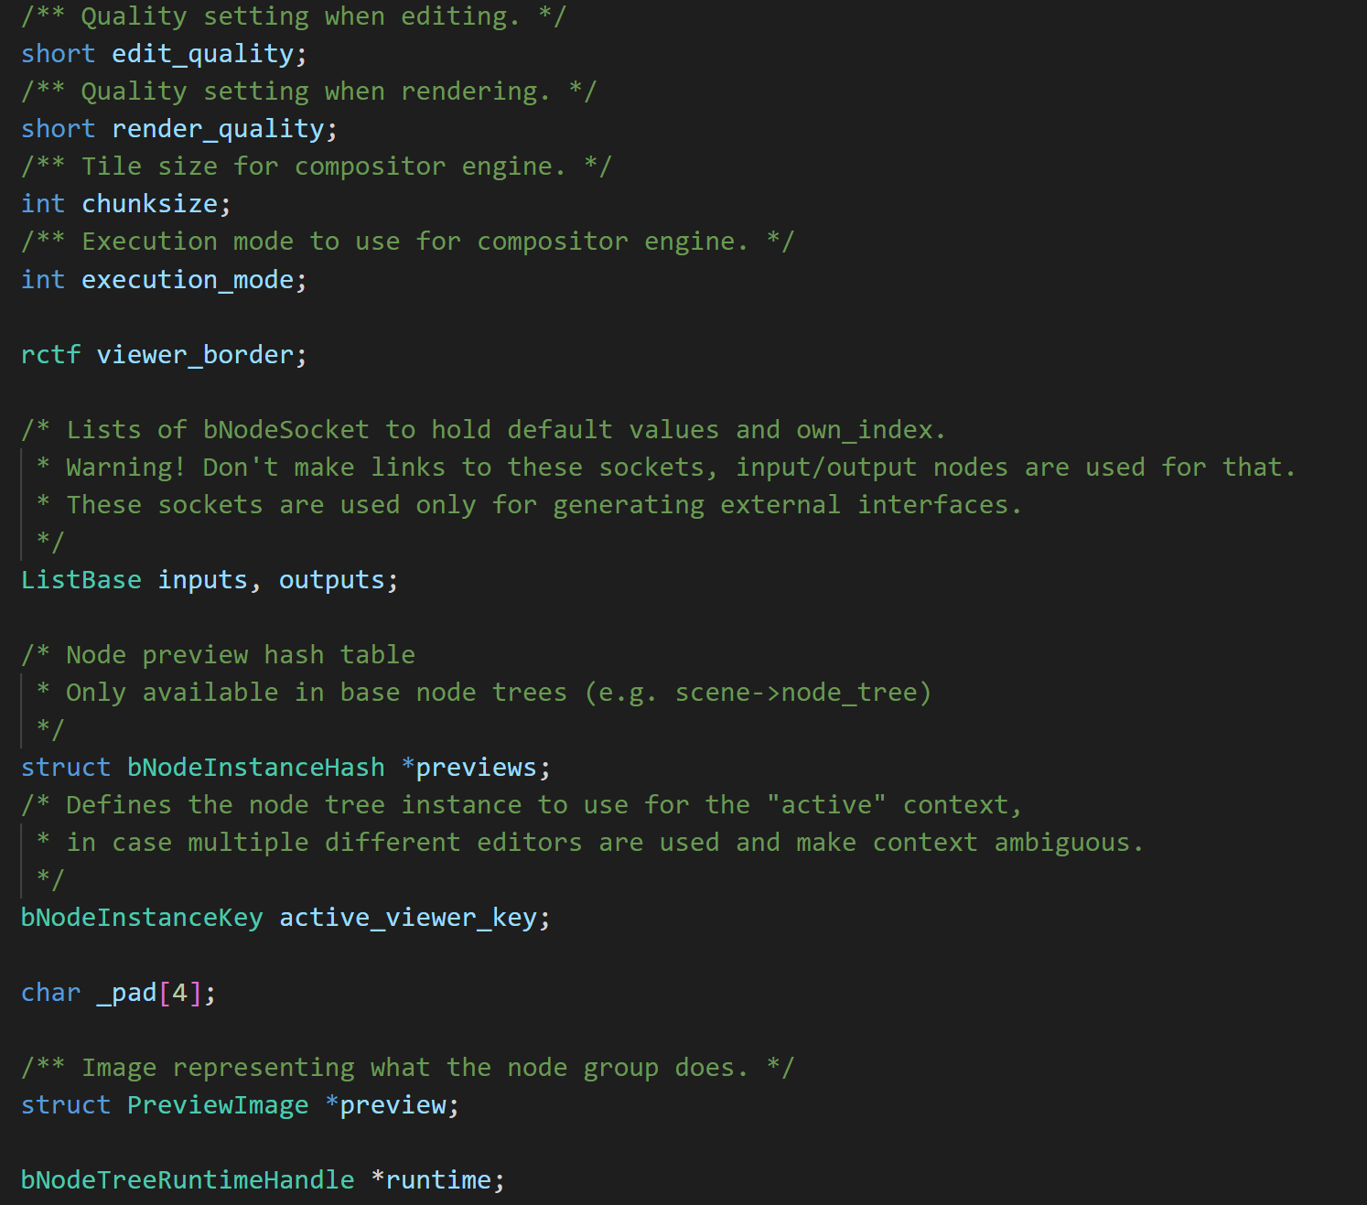
bNodeTree
bNodeTree是ID的子类，标识符ID_NT = MAKE_ID2('N', 'T')

Slide 10
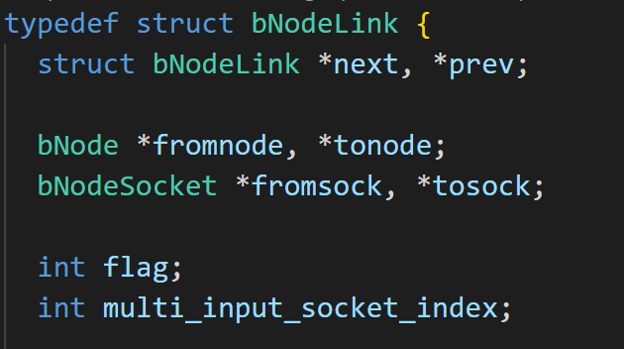
bNodeLink
输入输出node socket
多输入节点的连线序号

Slide 11
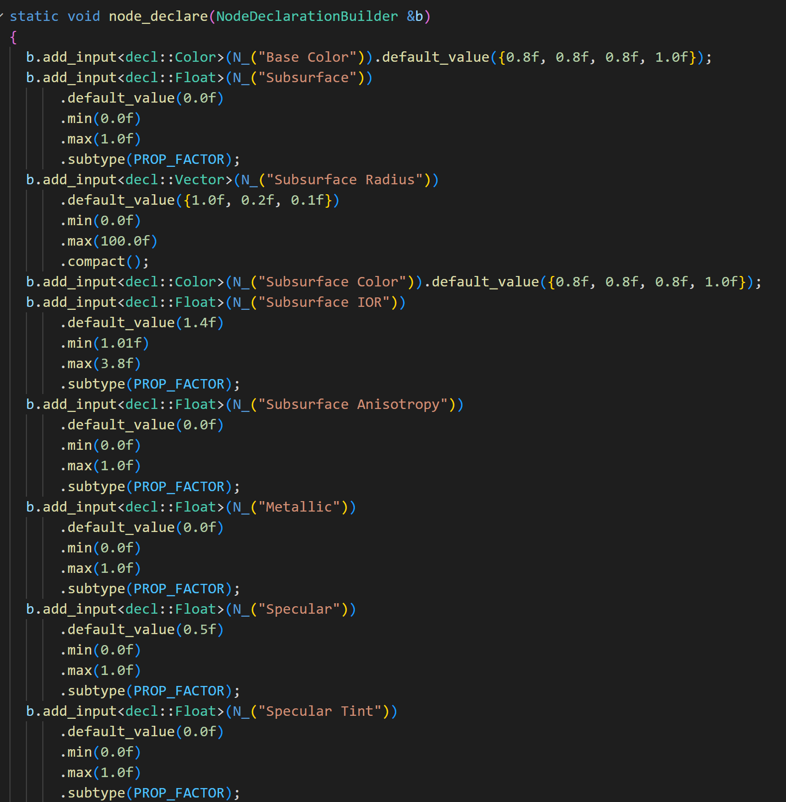
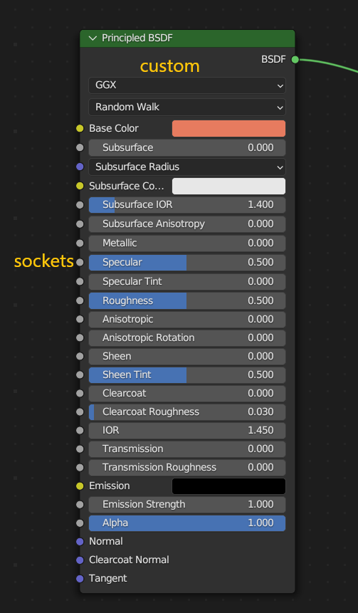
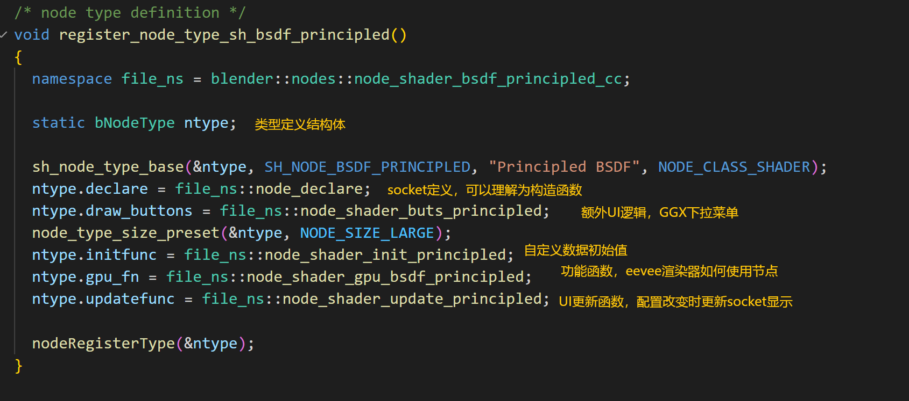
节点定义示例：principled bsdf
register函数注册节点类型结构体，对类型结构体设置一堆函数指针
node_declare定义输入输出socket

Slide 12
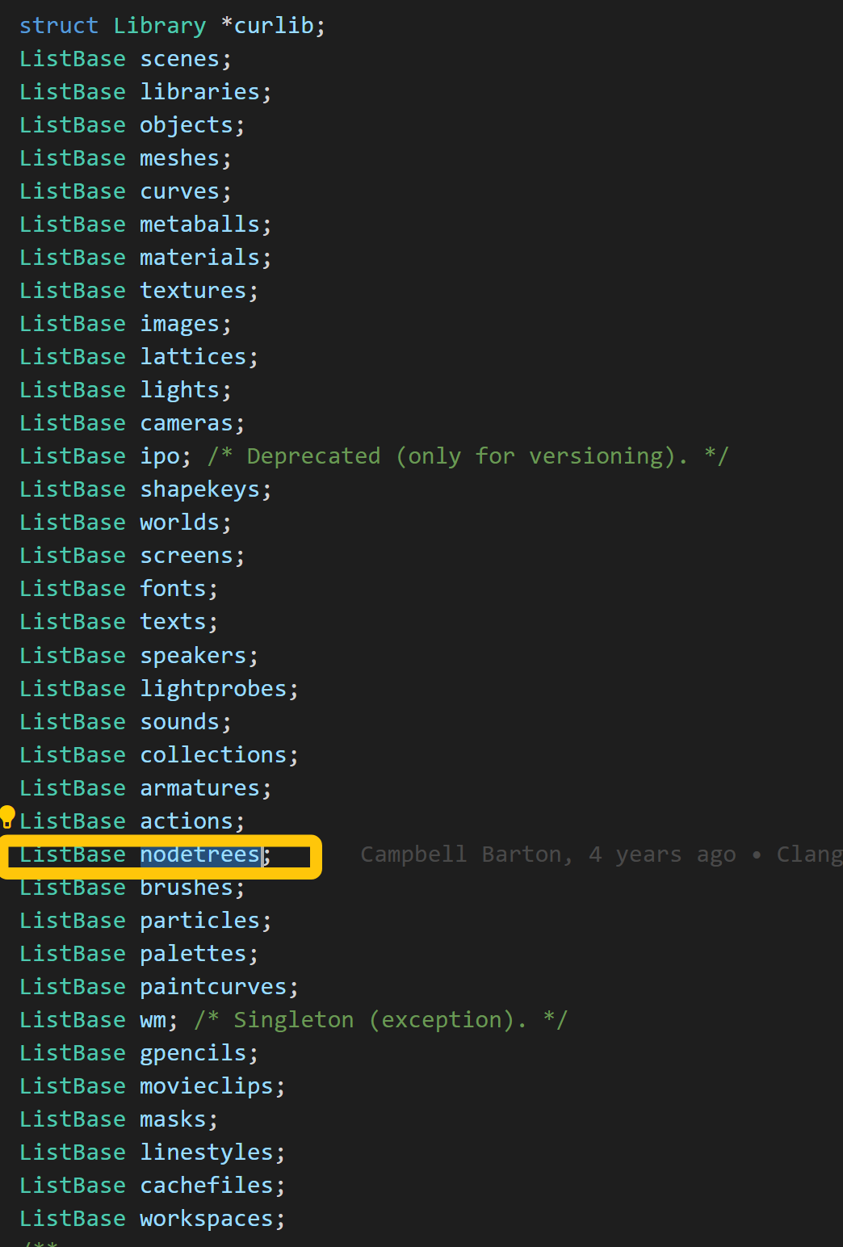
数据存储：1. bNodeTree
bNodeTree是ID子类，blender所有ID都会存到全局main结构体下面的对应链表里

Slide 13
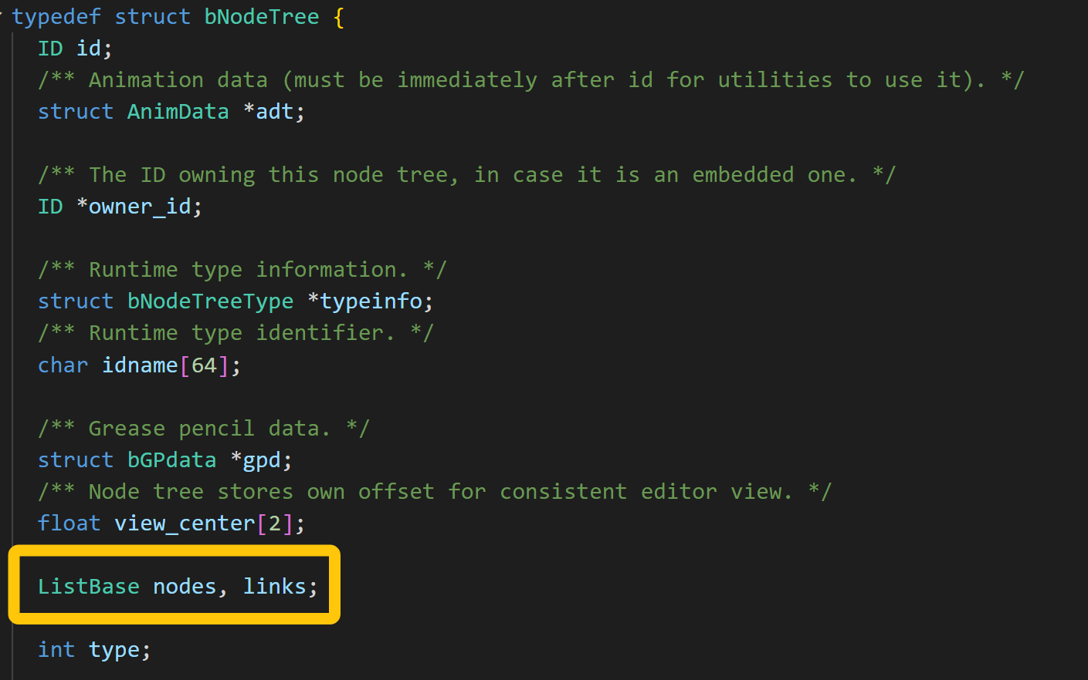
数据存储：2. bNode
bNode和bNodeLink存在bNodeTree下

Slide 14
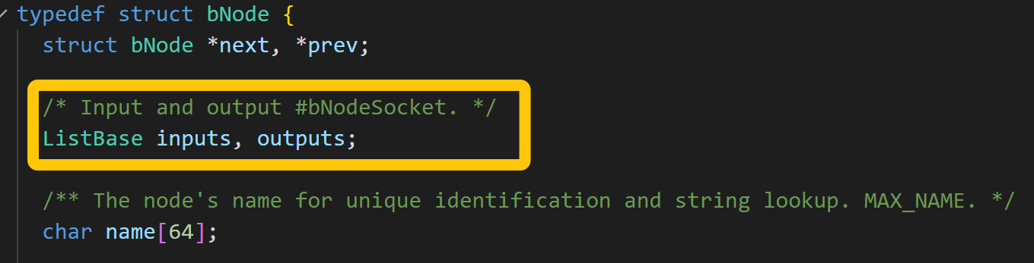
数据存储：3. bNodeSocket（常规）
通常存在bNode下，分输入和输出两个链表存
存bNode下的socket可以加连线

Slide 15
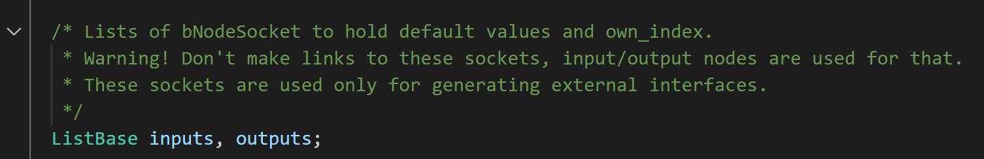
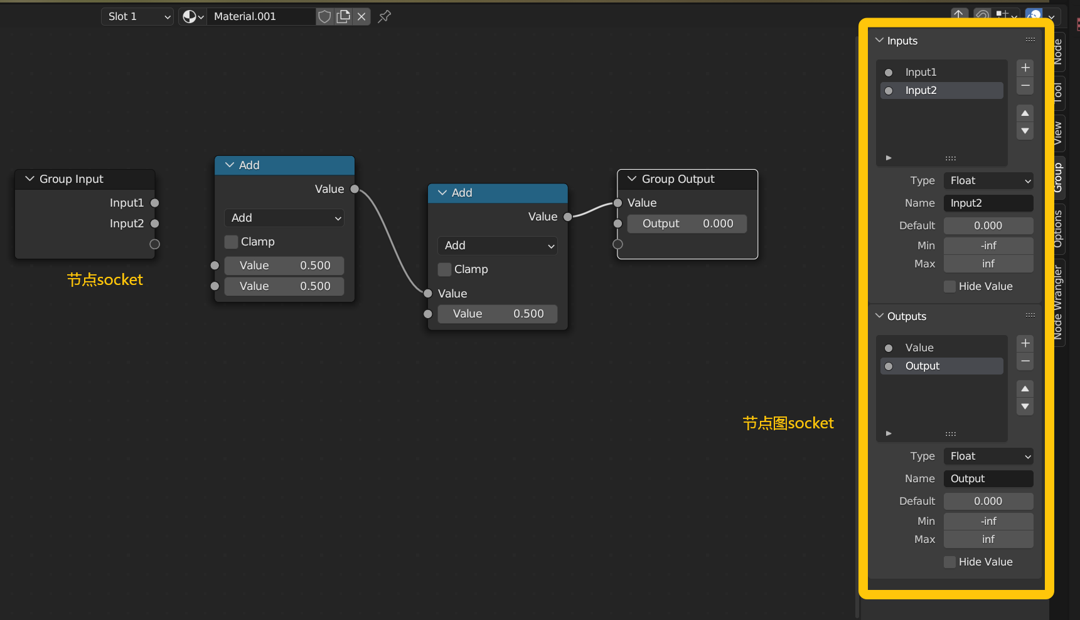
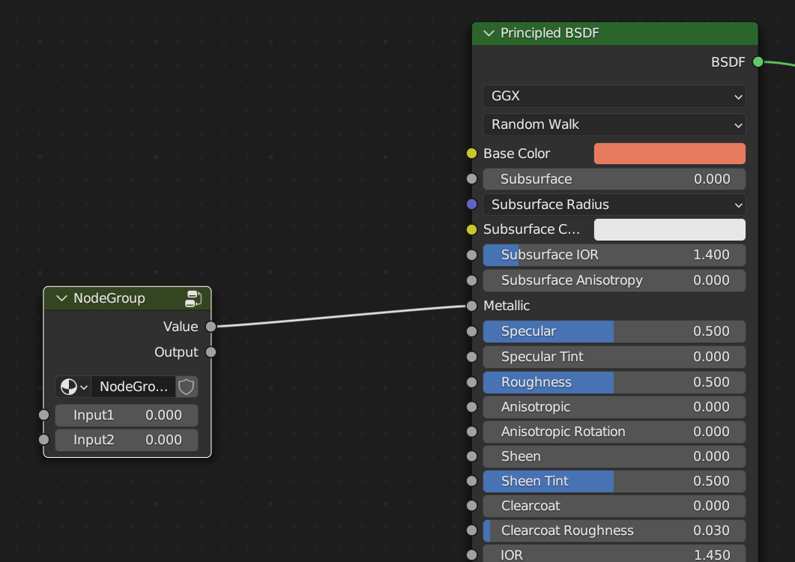
数据存储：3. bNodeSocket（子节点图）
子节点图可以加输入输出socket，存在bNodeTree的inputs outputs链表
子节点图的socket不能添加连线，是节点图属性
GroupInput GroupOutput节点socket对内连接，NodeGroup节点socket对外连接

Slide 16
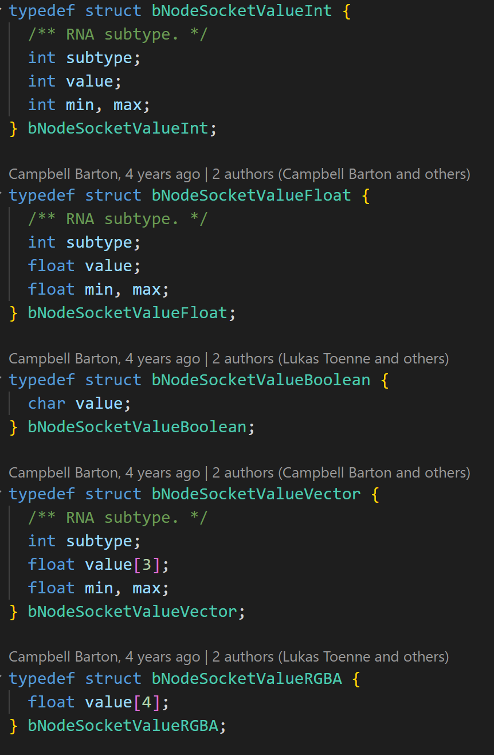
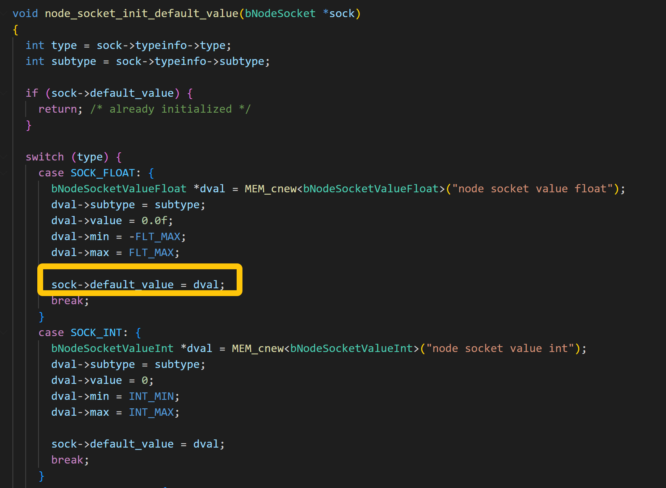
数据存储：4. socket value
初始化socket时，根据socket类型创建对应socket value结构体，用socket的default_value（void*指针）指向它
min max根据socket配置（通常在节点构造时决定），而value是用户设置（如输入框）的值

Slide 17
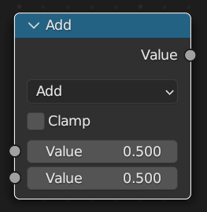
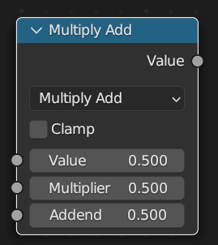
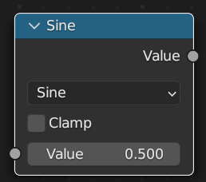
特殊逻辑举例：1. 引脚数配置
Math节点通过下拉菜单可以配置成1~3个输入参数的情况

Slide 18
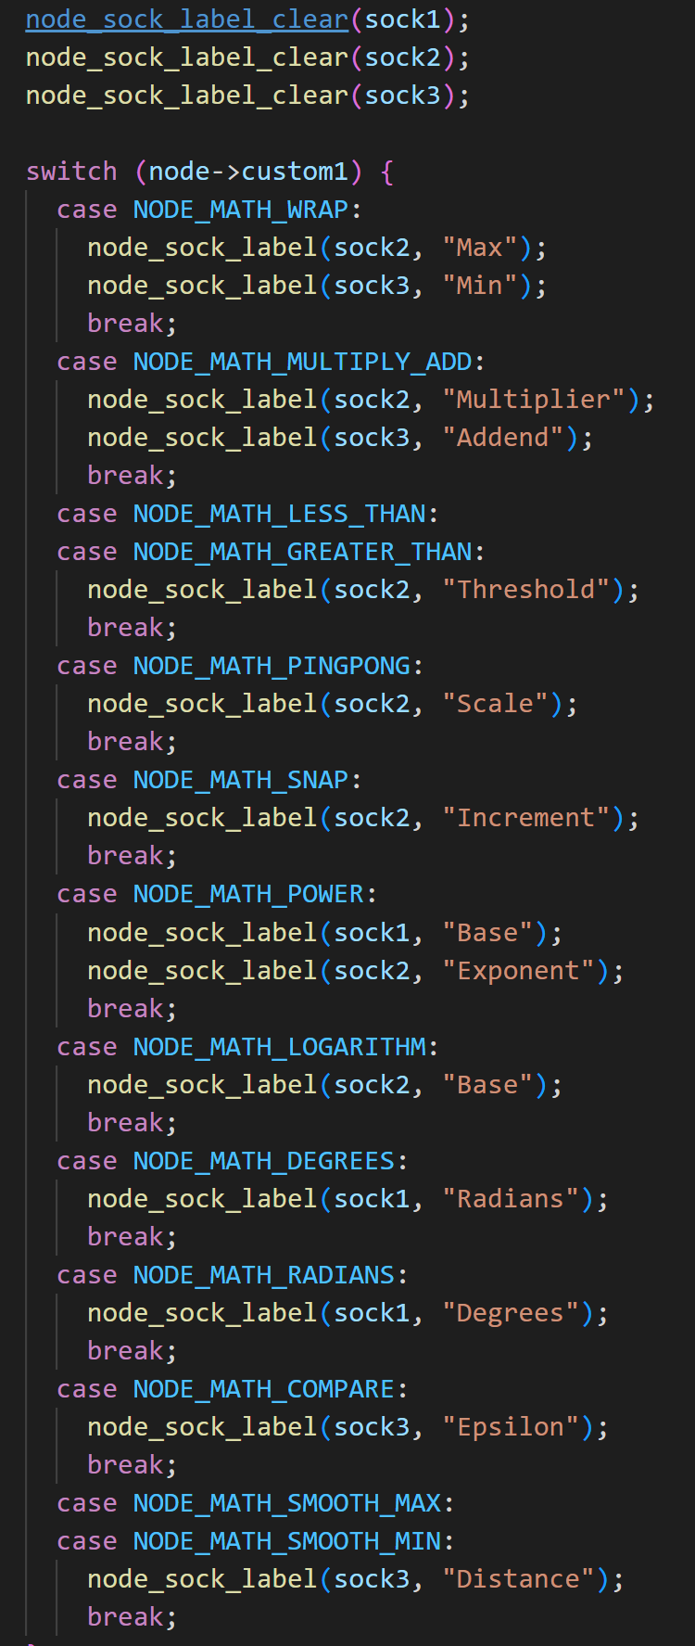
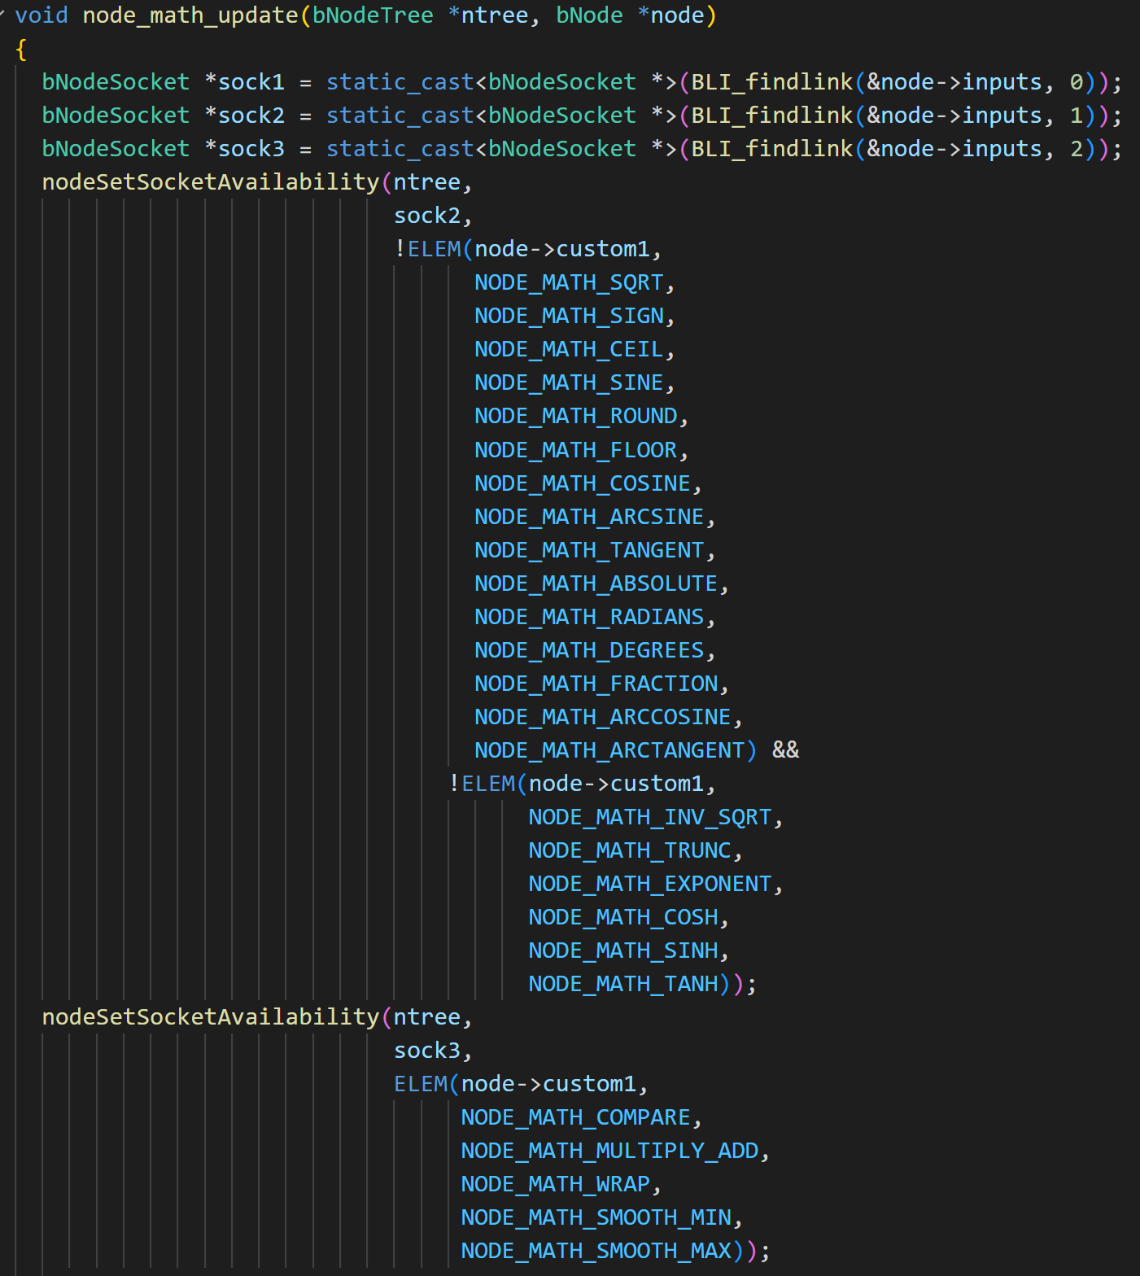
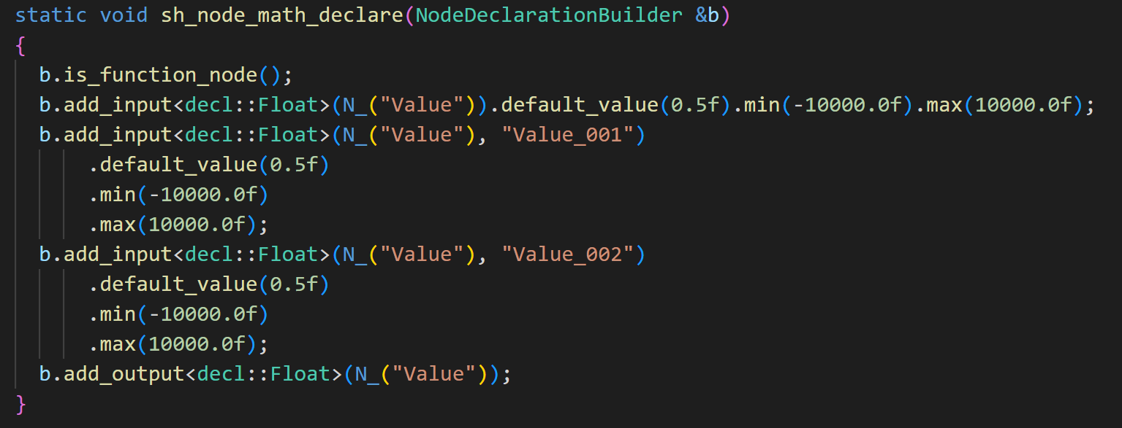
特殊逻辑举例：1. 引脚数配置
实际上节点有3个输入，在不同操作类型下，将一些节点设置为unavailable，并修改UI label
blender不会修改socket类型，但可以做多个不同类型的同名socket，并控制显示

Slide 19
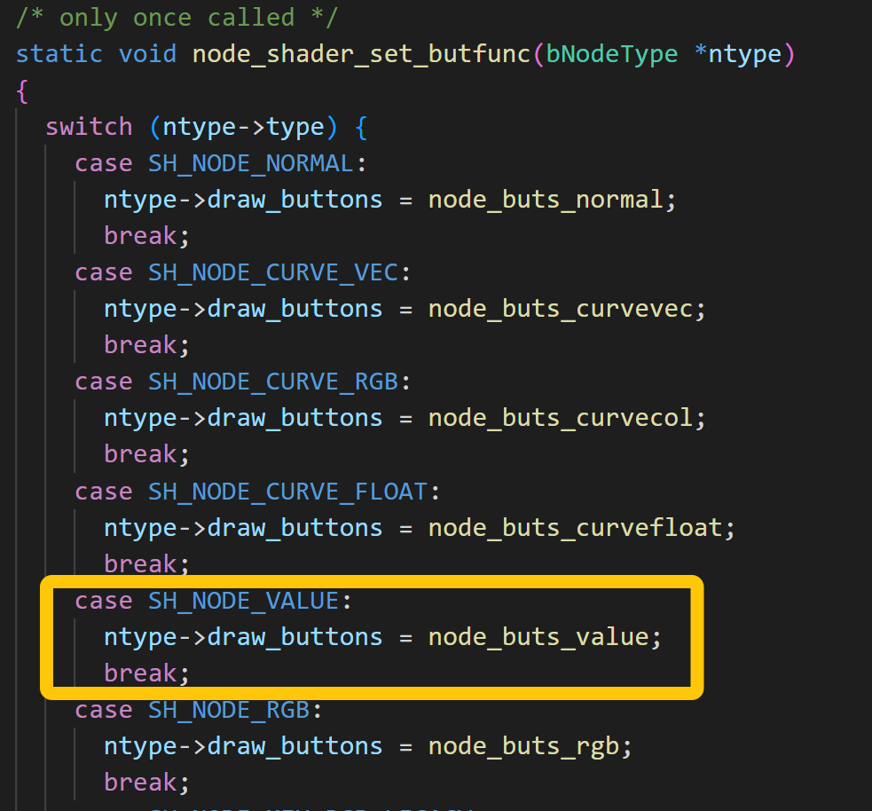
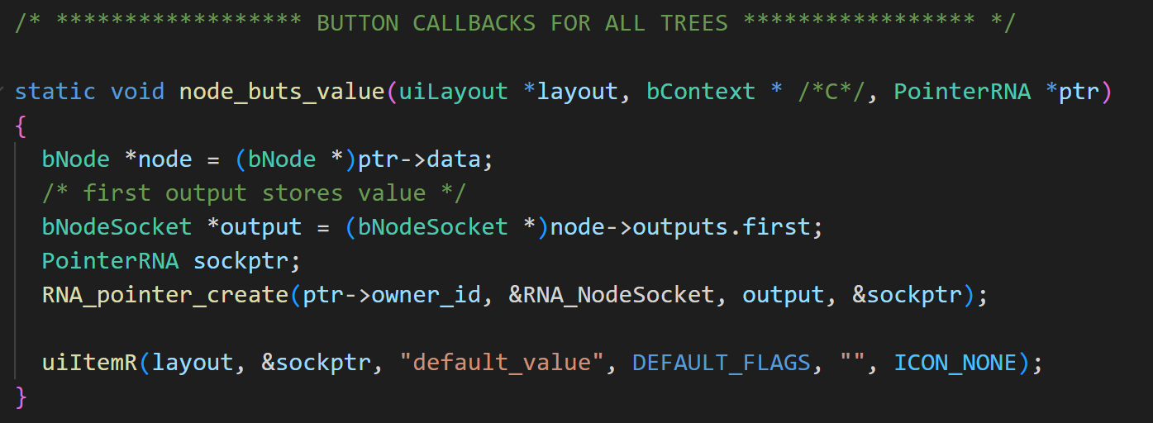
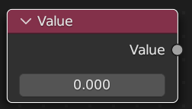
特殊逻辑举例：2. 特殊UI控件（设置输出socket值）
通常只有输入socket才会有UI输入框，因为socket值基本都是输入值计算出来而不是用户设置的。但value节点只有一个输出socket，下面输入框是哪里来的呢？
每帧绘制UI时会走到draw_buttons函数，node_buts_value会专门为value节点增加一个输入框，并将值与第一个输出引脚的default_value绑定

Slide 20
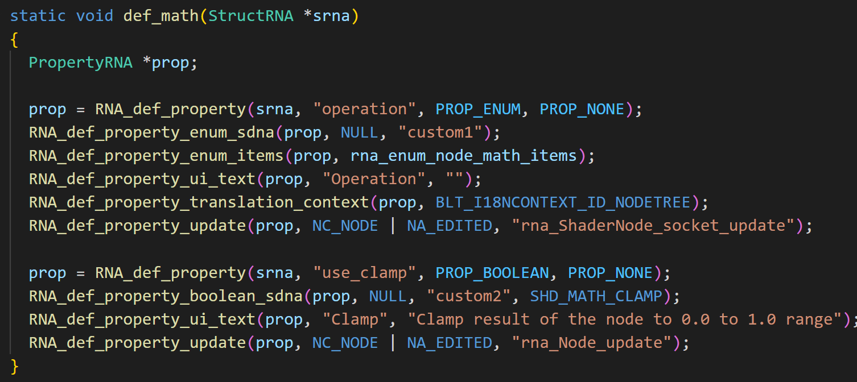
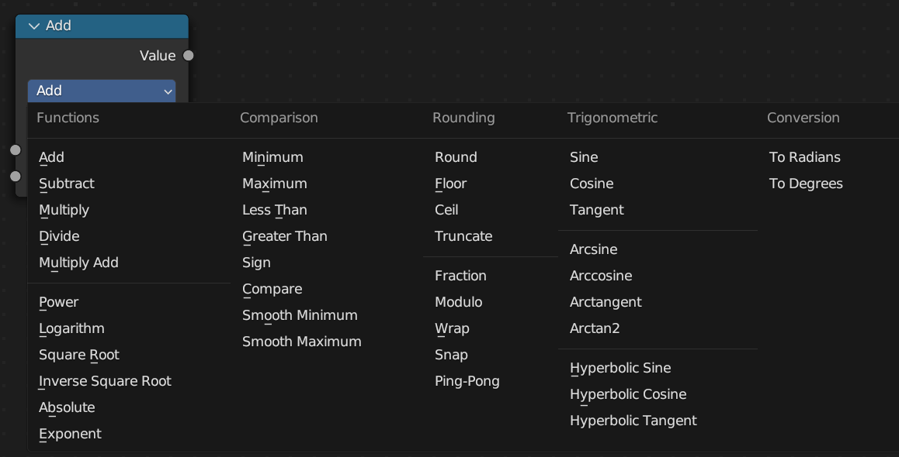
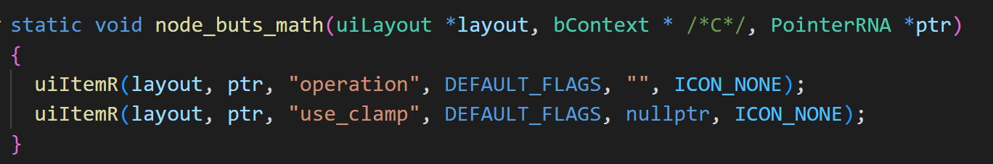
特殊逻辑举例：2. 特殊UI控件（下拉配置菜单）
Math节点可以配置成不同操作类型，以及可以选择是否clamp
math节点的custom1 custom2被分别绑定为operation和use_clamp的rna属性
绘制节点时为operation和use_clamp属性增加下拉菜单控件

Slide 21
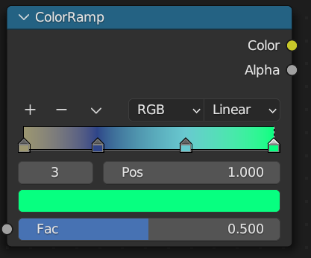
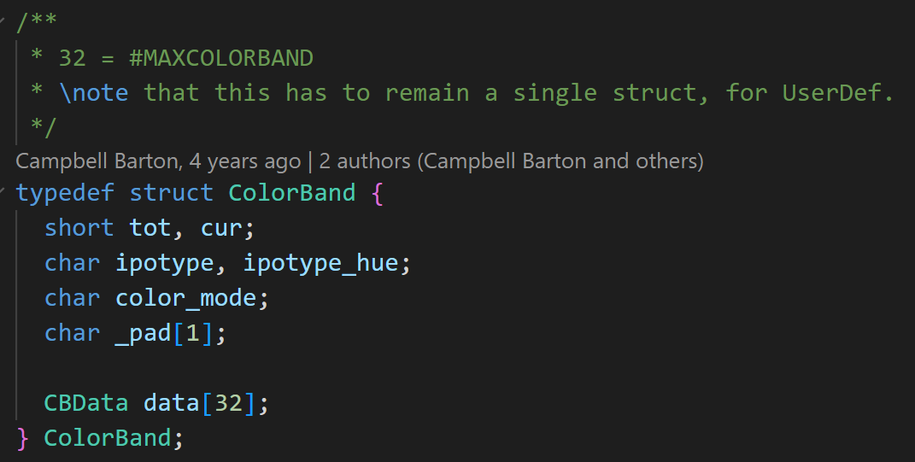
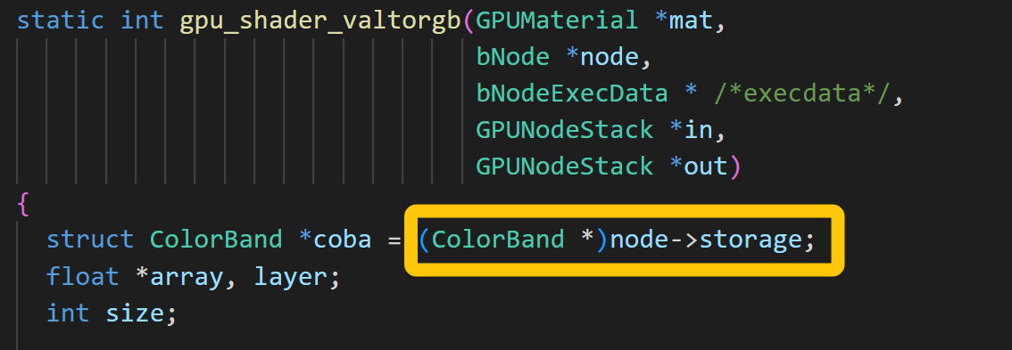
特殊逻辑举例：2. 特殊UI控件（color ramp）
ColorRamp节点可以增加多段颜色渐变区域，这已经不是custom1234能存的了，需要额外的ColorBand结构体，存到节点storage下
另外通过复杂逻辑生成ColorBand的UI绑定

Slide 22
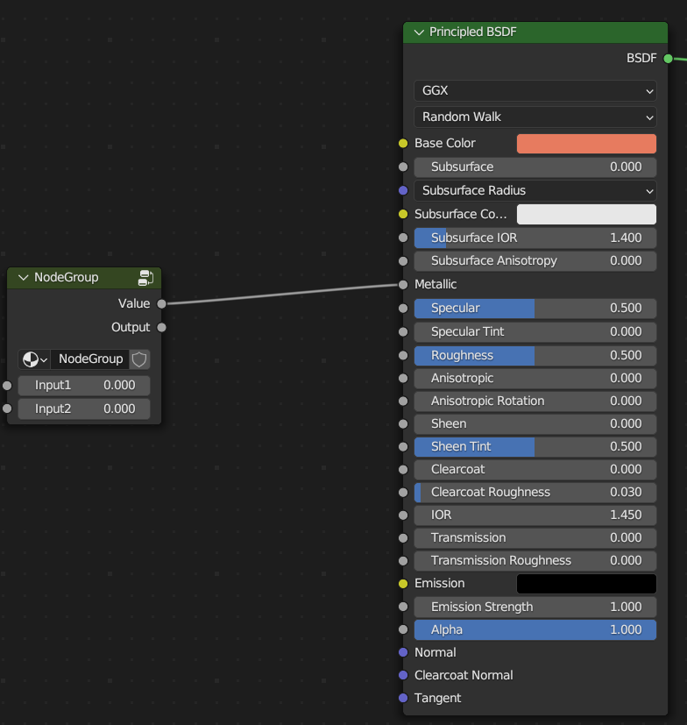
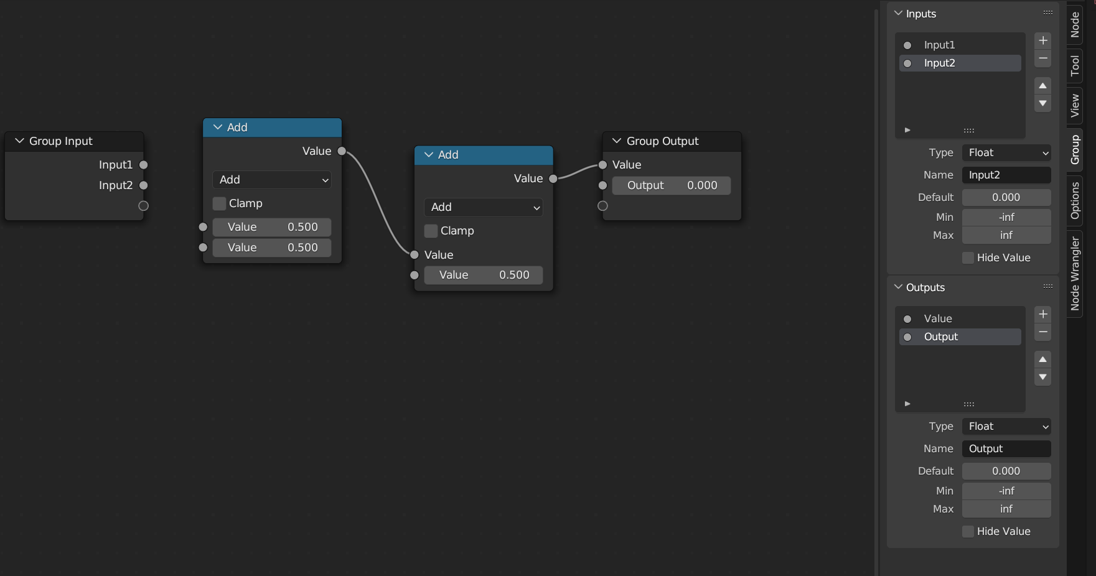
特殊逻辑举例：3. make group
选择多个节点右键make group，可以生成子bNodeTree，外部看到一个单独的group节点
子节点图有自己的输入输出socket，会同步到内部的group input output节点，和对外的group节点上

Slide 23
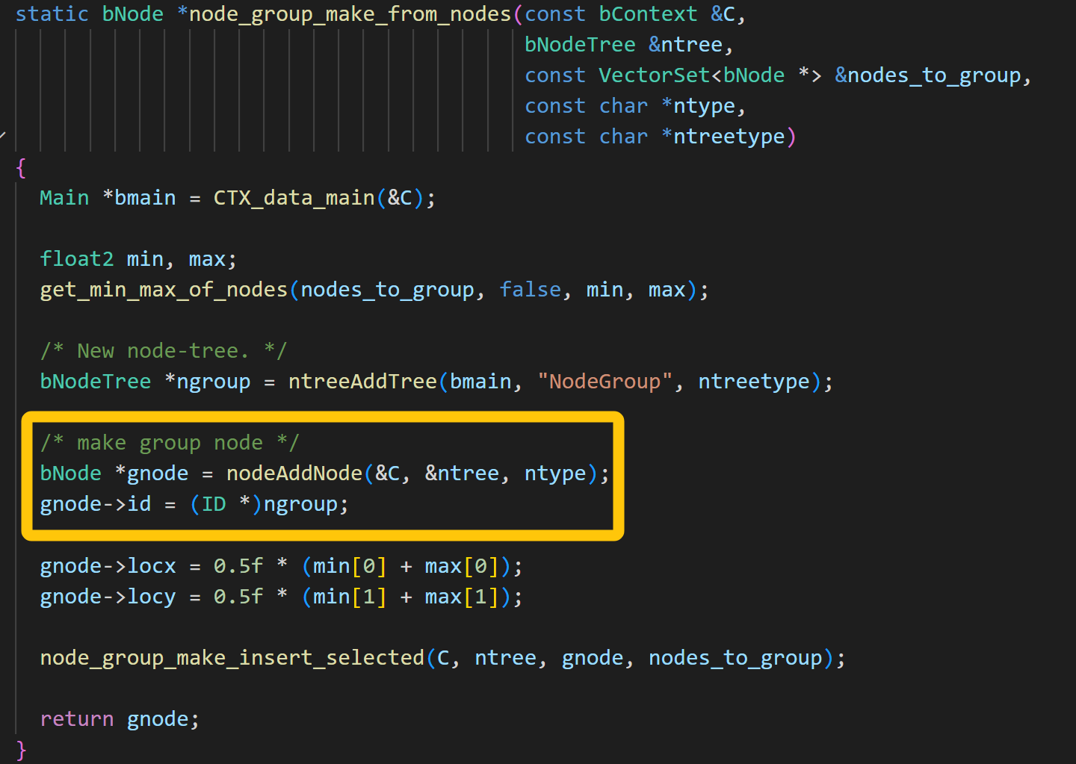
特殊逻辑举例：3. make group
Make group时，创建一个group节点，用其id指针指向子节点图，注意子节点图和普通节点图一样存储在main的链表下，group只是指向而不是保管子节点图
同理，image节点也是通过id指针指向图片的

Slide 24
总结
通用节点图用到的结构体：bNodeTree，bNode，bNodeSocket
数据存储：bNodeTree作为ID存在main的链表下；bNode和连线存bNodeTree下；bNodeSocket存bNode的inputs outputs下，bNodeTree作为子节点图时也会存bNodeSocket作为输入输出属性；输入输出值存socket的default_value下；节点特殊配置有的存custom1234下，有的以自定义结构体存storage下；节点通过id指针引用其他ID资源，如子节点图
UI特殊逻辑：按配置控制socket显示、绘制绑定输出socket值的输入框、下拉菜单等

Slide 25
Next
材质节点图在Eevee渲染器运行流程

